Slide 1

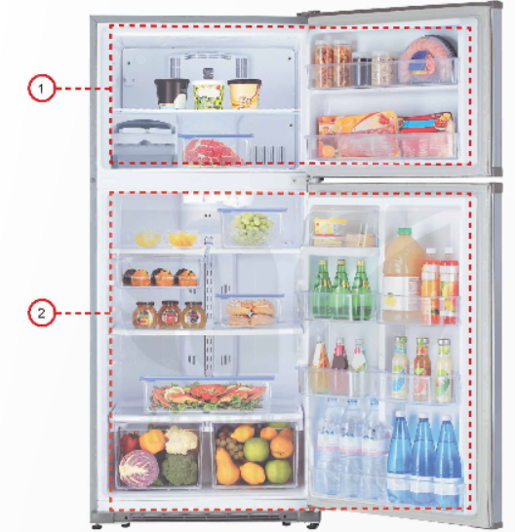
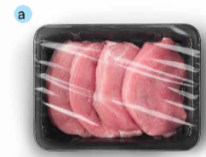
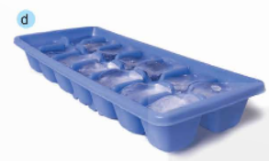
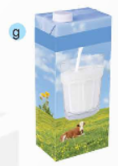
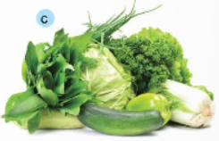
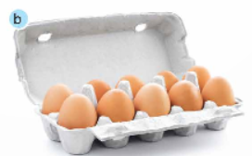
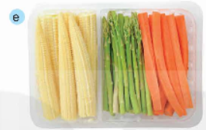

Slide 2

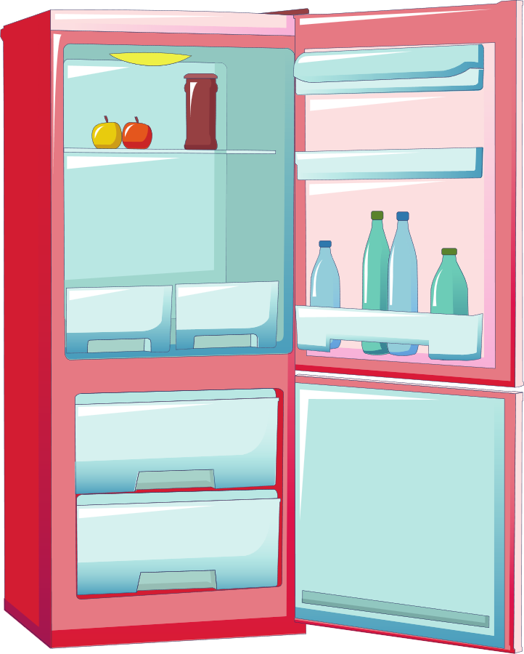
Tủ lạnh là thiết bị điện phổ biến trong gia đình. Tủ lạnh có chức năng chính là bảo quản thực phẩm ở nhiệt độ thấp, giúp kéo dài thời gian sử dụng.

Slide 3

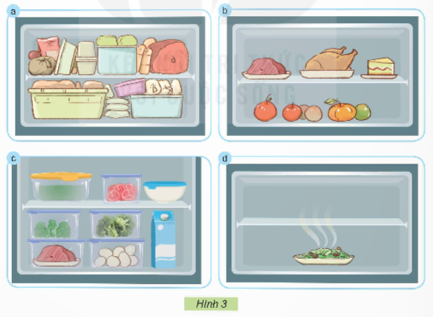
Em hãy quan sát Hình 3 và cho biết: Những hình ảnh nào thể hiện việc sắp xếp, bảo quản tủ lạnh không đúng cách?

